Slide 1

AI 실습교재
AI Art Crew LCL
AI Art Director 이영배
Notes:
이렇게나 긴 제목을 가지고서, 제가 경험한 것들을 같이 공유하고자 이 자리에 서있는 저는 한성대학교 연구원 이영배라고 합니다. 반갑습니다.

Slide 2
목차
1. 실습 개요
2. 환경 설정
3. 이미지 처리 - 인식(Recognition) / 분류(Classification)
4. 이미지 처리 - 검출(Detection)
5. 시계열 데이터 처리 - LSTM / seq2seq

Slide 3
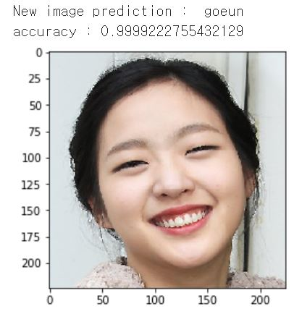
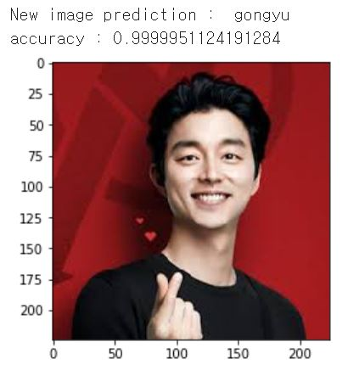
Ⅰ. 실습 개요
1. 인식(Recognition) / 분류(Classification)
인공지능
‘그것’이 무엇인지 안다
분류(classification)와 확률(probability)로 표현
사진

Slide 4
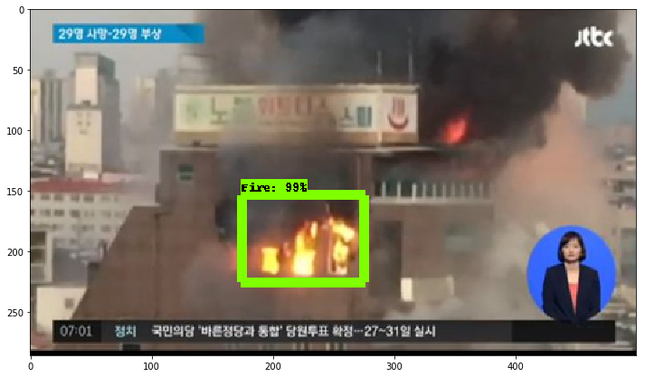
Ⅰ. 실습 개요
2. 검출(Detection)
인공지능
‘그것’이 무엇인지 알고, 어디에 있는지도 안다
분류(classification)와 확률(probability), 위치(localization)로 표현
사진

Slide 5
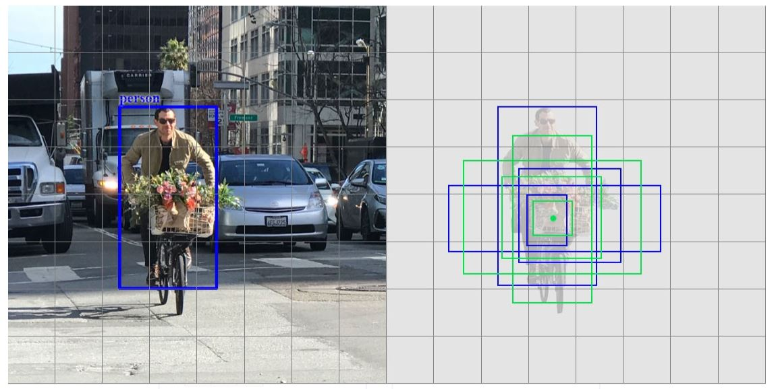
Ⅰ. 실습 개요
2. 검출(Detection)
‘분류’와 ‘위치’를 동시에 파악

Slide 6
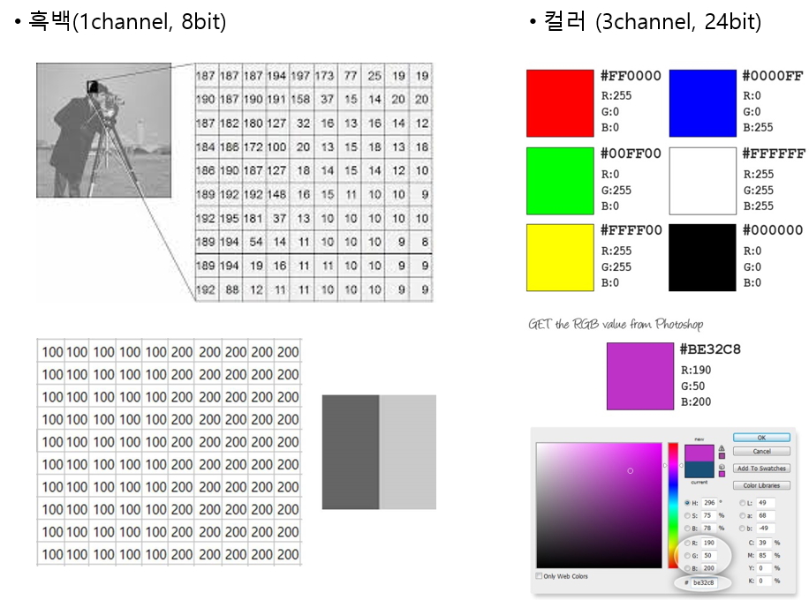
Ⅰ. 실습 개요
3. 이미지(Image)

Slide 7
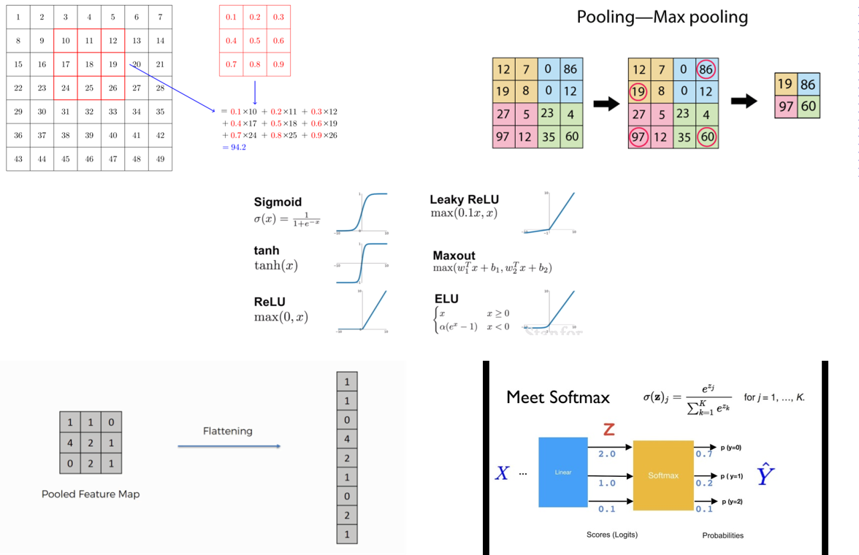
Ⅰ. 실습 개요
4. 인공지능이란? 수학적 연산 프로그램들의 집합

Slide 8
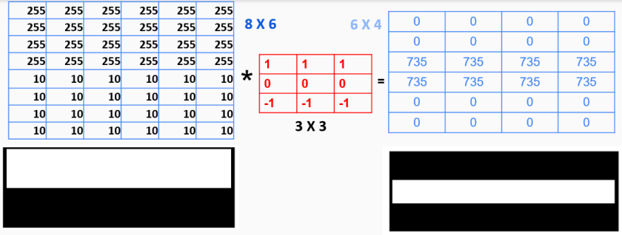
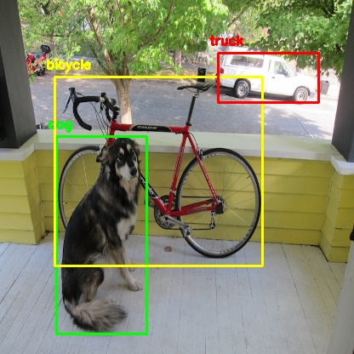
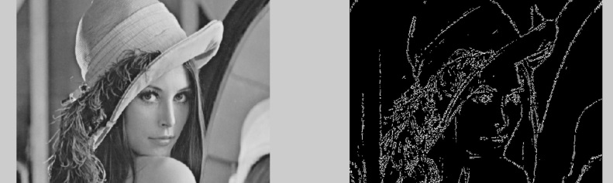
Ⅰ. 실습 개요
5. 인공지능의 역할
1) 수학적 연산을 통해 이미지를 구성하고 있는
숫자들을 변형시킨다.
2) 특징을 추출한다 = 물체들을 차별화.
3) 물체들을 분류하고, 물체의 위치를 찾아서 알아보기
쉽게 경계선을 만든다.

Slide 9
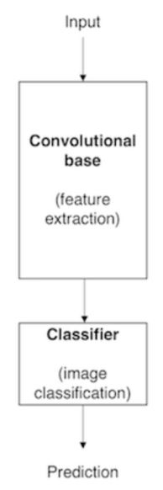
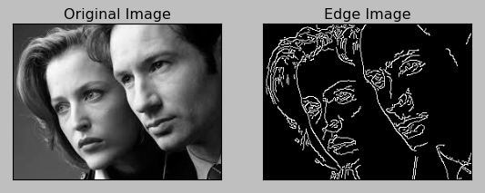
Ⅰ. 실습 개요
6. 합성곱 신경망(CNN)의 구조와 역할
(이미지)
사람 / 얼굴 / 멀더, 스칼릿
Output (결과물)

Slide 10
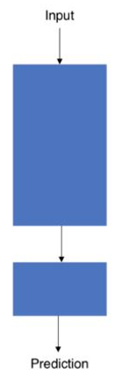
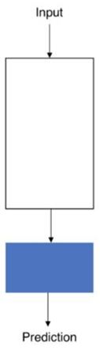
Ⅰ. 실습 개요
7. 기존 모델을 활용하는 방법
1) 사전 학습된 모델을 그대로 사용 – 별도의 학습(X)
2) 사전 학습된 모델의 일부를 변형해서 재 학습 → 전이 학습(transfer learning)
입력
freezing : 학습(Ⅹ), 시간 단축
특성
추출
분류
새로운 구조 modeling, 정확도 향상
출력

Slide 11
Ⅱ. 환경 설정
1. 실습 환경 소개
1) 사용 언어 : 파이썬(python3)
2) 개발 도구 : 코드를 작성하고 수정할 수 있는 프로그램
구글 Colaboratory | 아나콘다(anaconda)3
- 구글 드라이브와 연동해서 사용하는 개발 도구 - 기존 jupyter notebook + 구글 제공 클라우드 서비스 (CPU 듀얼코어 2.2GHz, RAM 12.7GB + GPU : NVIDIA Tesla K80 1개 제공) | - 본인의 컴퓨터와 연동해서 사용하는 개발도구 - 파이썬 및 유용한 여러 라이브러리들을 한번에 설치 할 수 있음 - 클라우드 환경에서 실행하기 어려운 작업을 할 때 사용

Slide 12
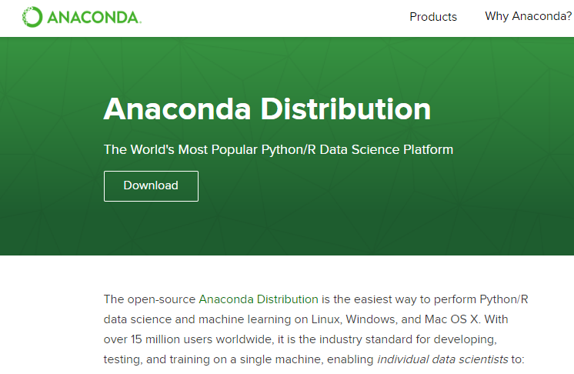
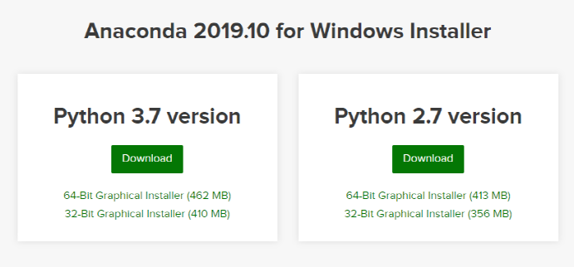
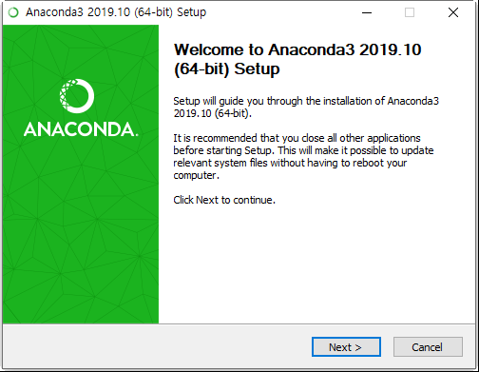
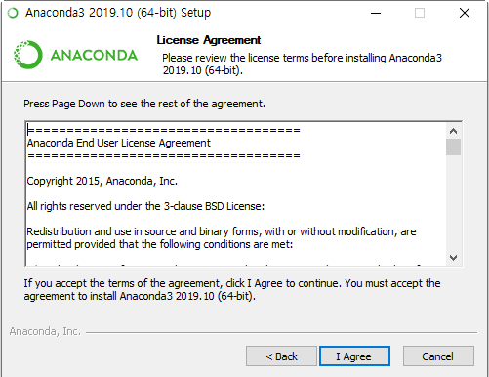
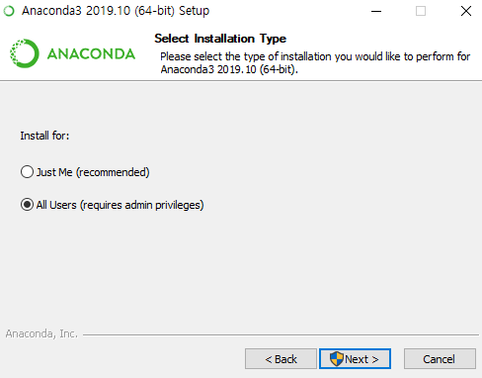
Ⅱ. 환경 설정
2. 아나콘다 설치하기
1) 해당 사이트 방문 : https://www.anaconda.com/distribution/
2) 상단 왼쪽에 있는 다운로드 클릭 3) 윈도우용 파이썬 3.7버전 다운로드
4) 다음 순서대로 설치를 진행한다.

Slide 13
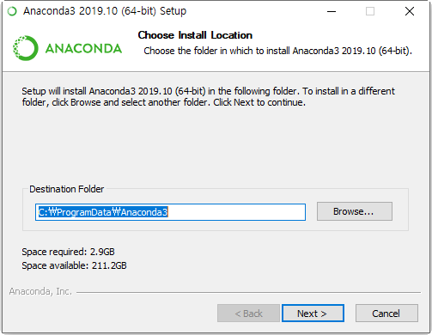
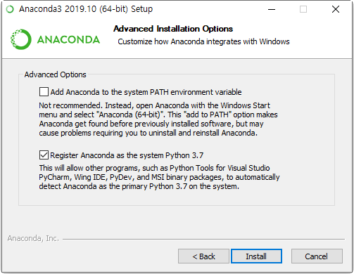
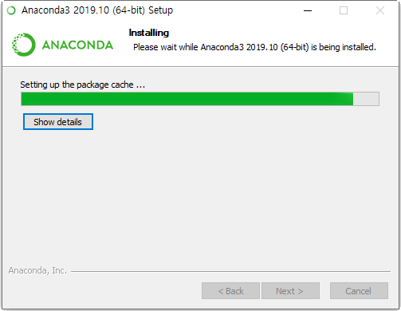
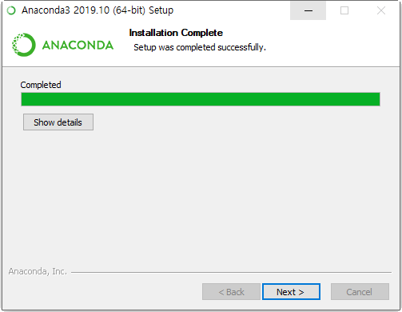
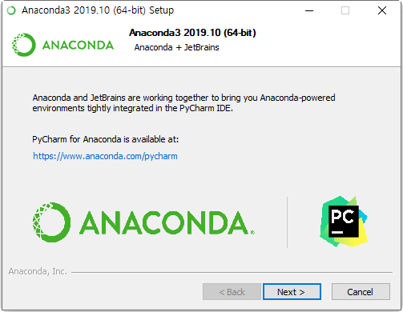
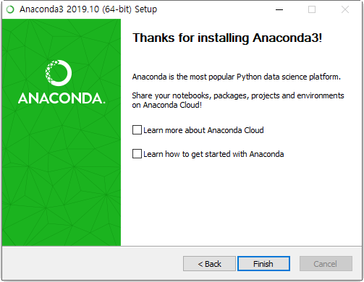
Ⅱ. 환경 설정
5) 다음 순서대로 설치를 진행하여 마무리한다.

Slide 14
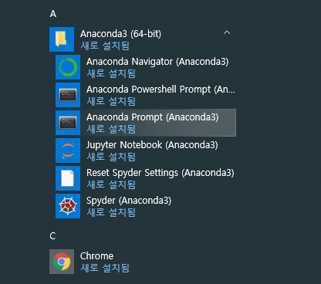
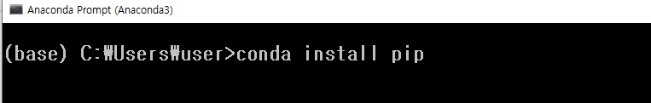
Ⅱ. 환경 설정
3. pip 설치하기
1) 아나콘다 프롬프트를 실행한다
2) conda install pip를 입력하고 실행한다

Slide 15
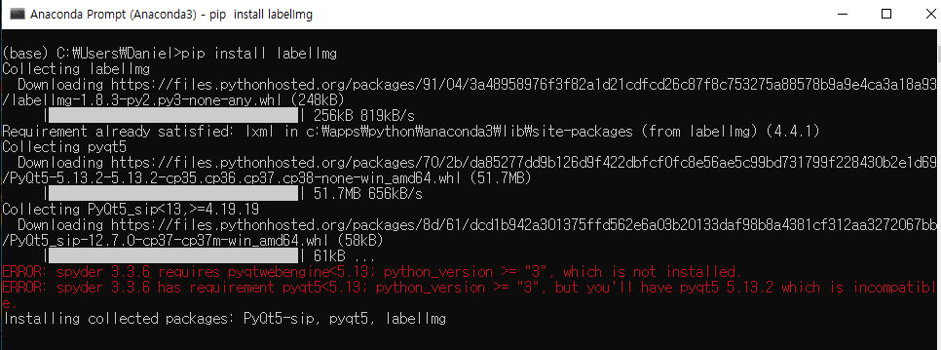
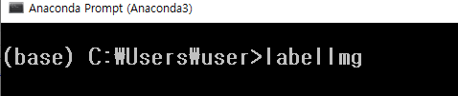
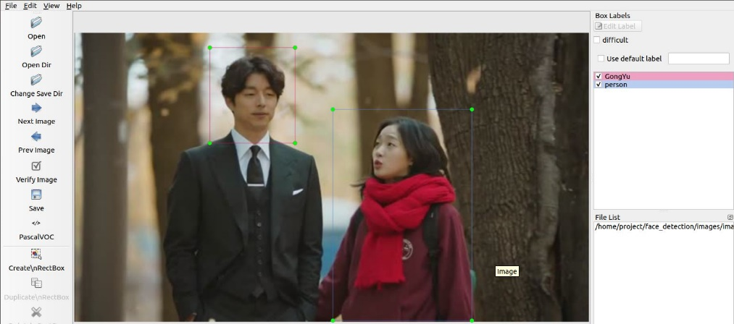
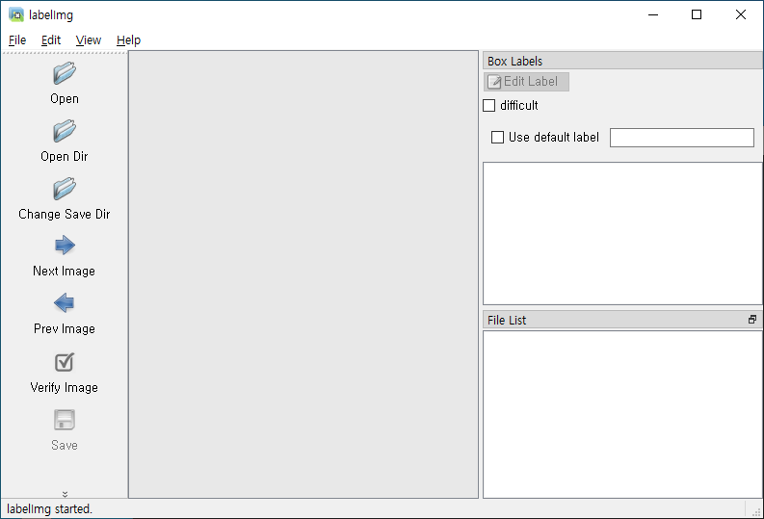
Ⅱ. 환경 설정
4. labelImg 설치하기
1) 아나콘다 프롬프트를 실행한다
2) pip install labelImg를 입력하고 실행한다
3) labelImg를 입력하고 실행한다.
라벨링
작업

Slide 16
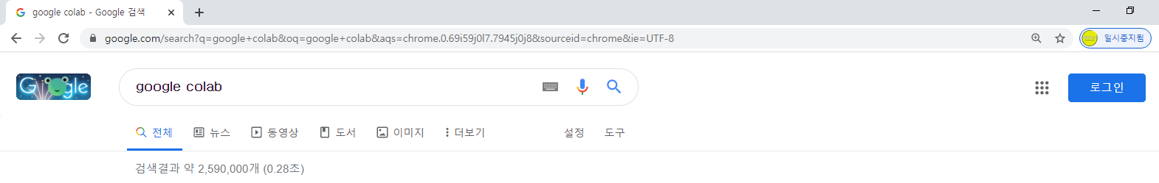
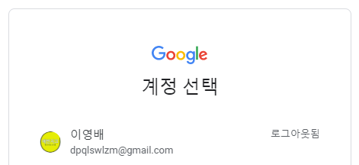
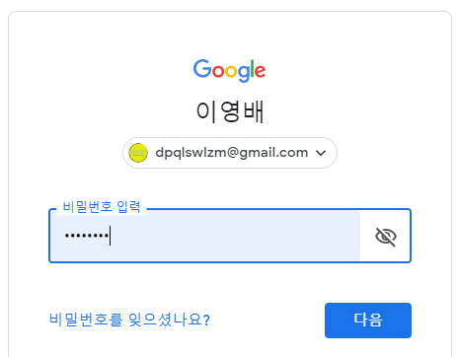
Ⅱ. 환경 설정
5. 구글 colab 설정하기
1) 구글 검색창에 ‘google colab’을 검색한다
2) 로그인한다
3) 계정을 선택하고, 다음을 클릭한다.
클릭
클릭

Slide 17
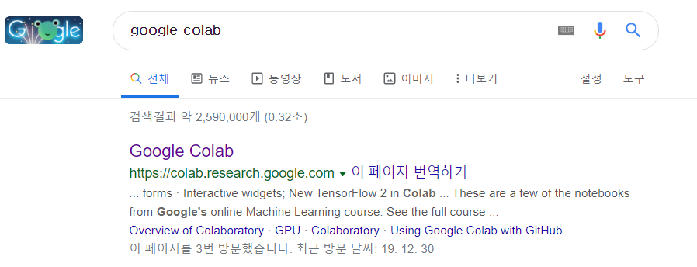
Ⅱ. 환경 설정
5. 구글 colab 설정하기
4) 가장 상단에 있는 사이트 ‘Google Colab’을 클릭한다
클릭

Slide 18
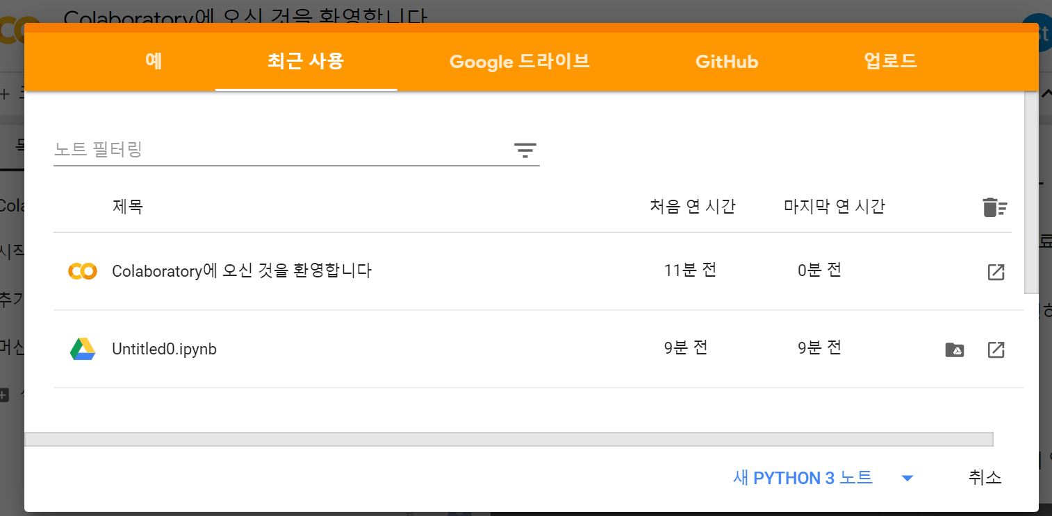
Ⅱ. 환경 설정
5. 구글 colab 설정하기
5) ‘새 PYTHON3 노트’를 클릭한다
클릭

Slide 19
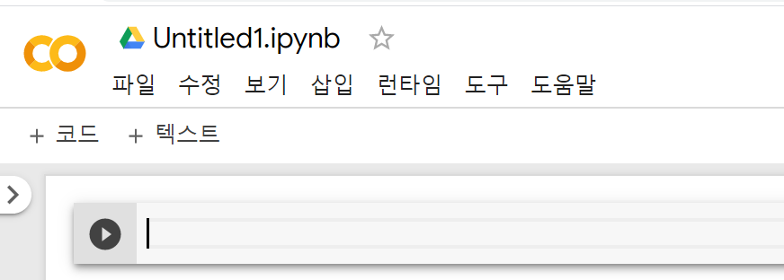
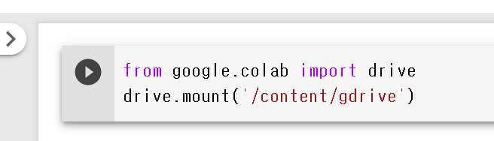
Ⅱ. 환경 설정
5. 구글 colab 설정하기
6) 다음과 같은 것이 생성된다.
7) 다음과 같은 명령어를 입력하고 [Ctrl] + [Enter] 혹은 실행 버튼을 클릭한다.
클릭

Slide 20
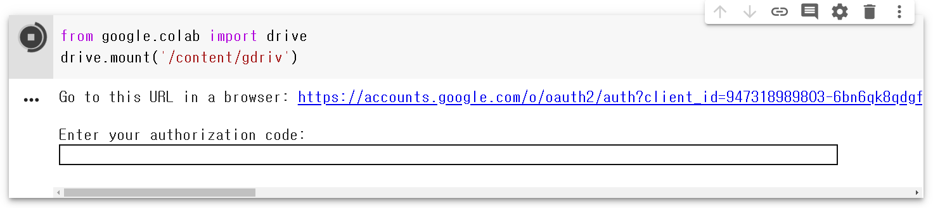
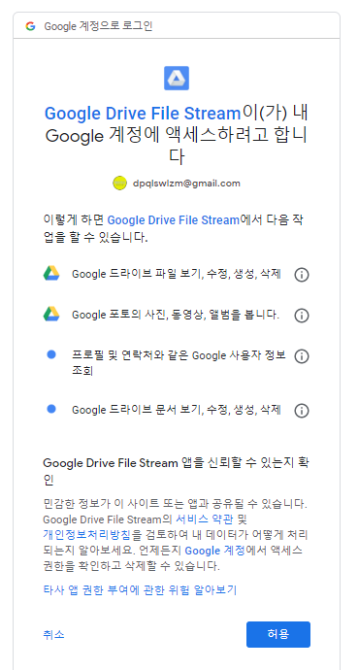
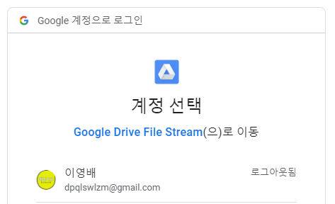
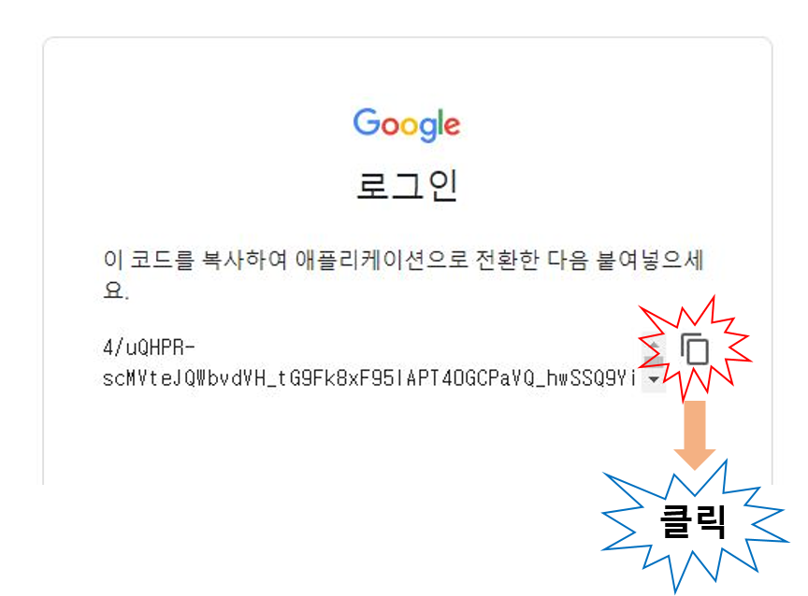
Ⅱ. 환경 설정
5. 구글 colab 설정하기
8) 파란색 링크를 클릭하여 아래 그림과 같이 계정 인증을 진행한다.
클릭

Slide 21
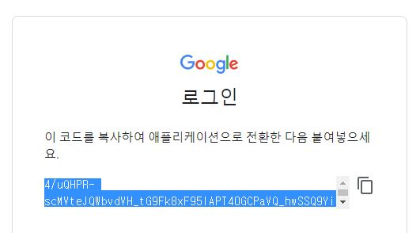
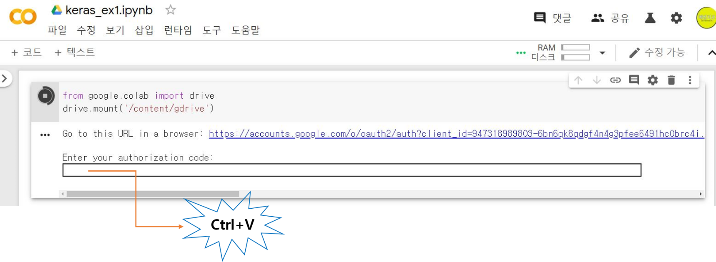
Ⅱ. 환경 설정
5. 구글 colab 설정하기
9) 로그인 화면에서 인증 코드를 복사하여 다음과 같이 붙여 넣는다

Slide 22
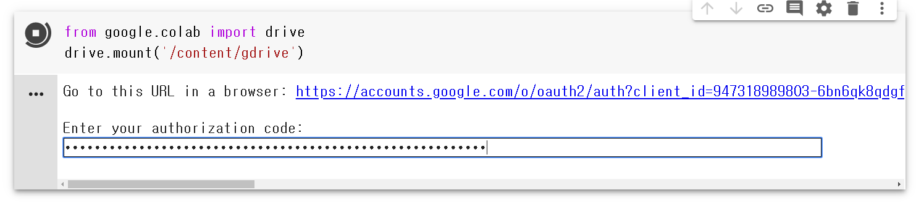
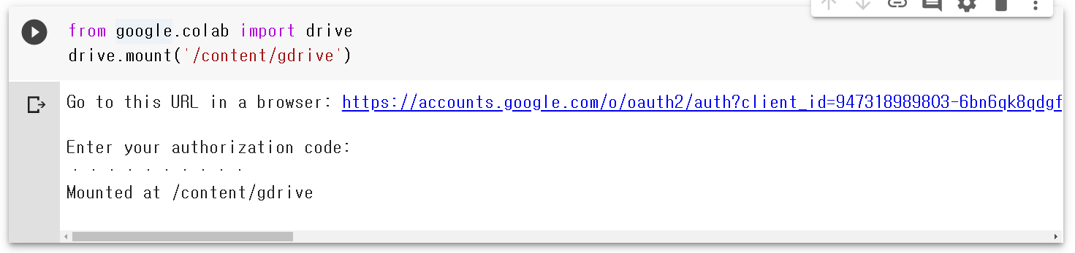
Ⅱ. 환경 설정
5. 구글 colab 설정하기
10) 인증 코드를 입력한 후 [Enter]키를 눌러서 인증을 완료한다

Slide 23
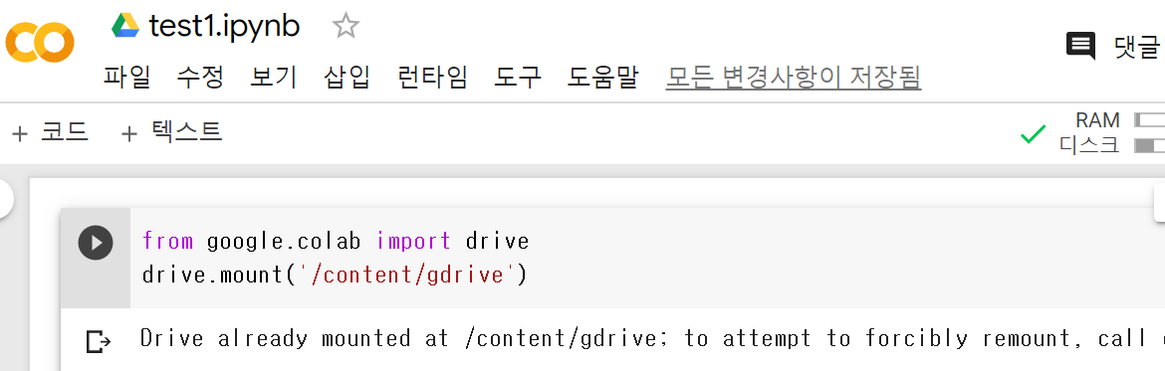
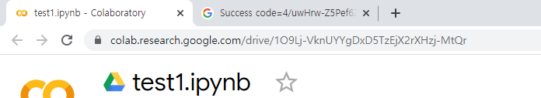
Ⅱ. 환경 설정
5. 구글 colab 설정하기
11) 파일 이름을 test1로 변경하고 [Ctrl]+[s]키를 눌러서 저장한다
12) 저장 위치 확인 – ①새 탭을 눌러서 새 창을 불러온다

Slide 24
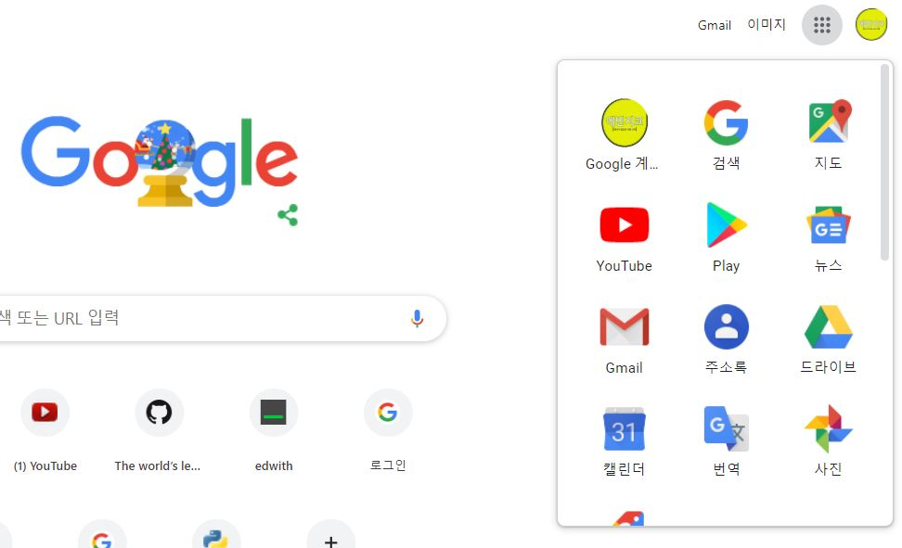
Ⅱ. 환경 설정
5. 구글 colab 설정하기
12) 저장 위치 확인 – ② 새 창에서 다음과 같이 구글 드라이브를 실행한다
클릭1
클릭2

Slide 25
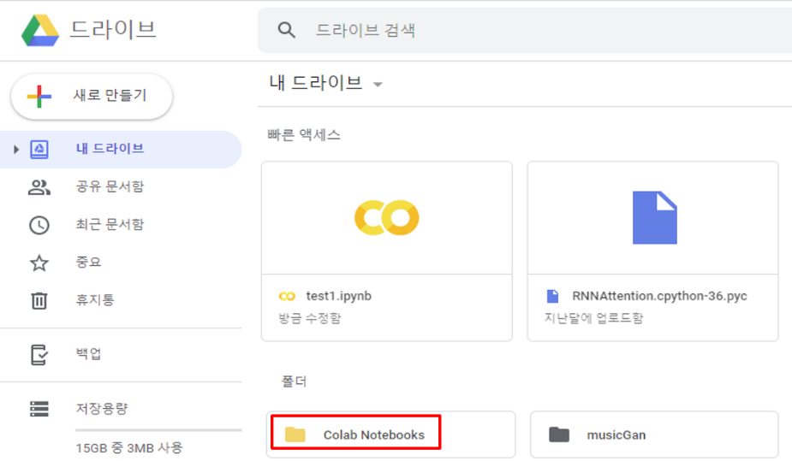
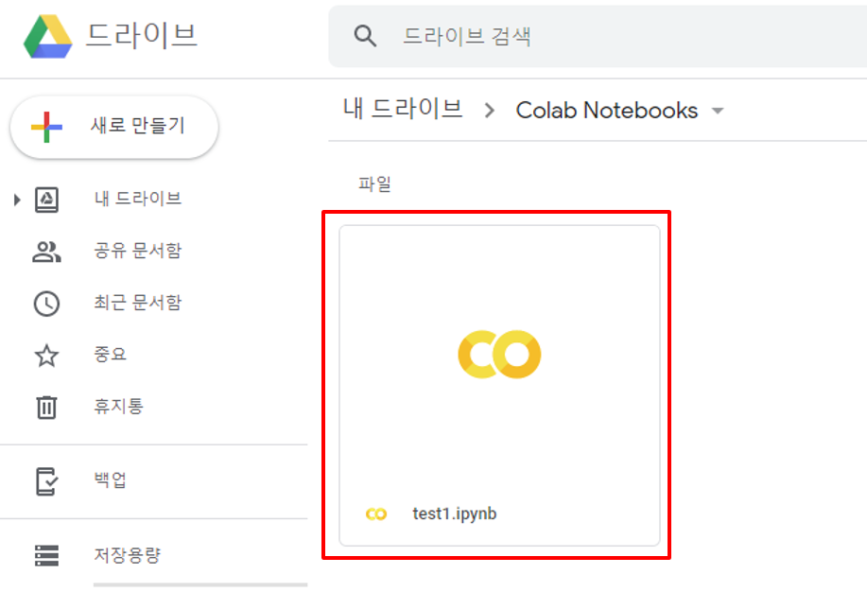
Ⅱ. 환경 설정
5. 구글 colab 설정하기
12) 저장 위치 확인 – ③ 구글 드라이브에 Colab Notebooks 폴더가 생성되고, 그 안에 test1.ipynbm 파일이 저장된다

Slide 26


Ⅱ. 환경 설정
5. 구글 colab 설정하기
13) GPU 연결하기 – ① 다시 구글 Colab 창으로 되돌아와서 상단에 있는 ‘런타임 – 런타임 유형 변경’을 클릭한다
클릭

Slide 27


Ⅱ. 환경 설정
5. 구글 colab 설정하기
13) GPU 연결하기 – ② 하드웨어 가속기를 None에서 GPU로 변경한다

Slide 28

Ⅱ. 환경 설정
5. 구글 colab 설정하기
13) GPU 연결하기 – ③ 구글로부터 사용 허가를 받기위해서 [Ctrl] + [Enter] / 실행 버튼을 눌러서 인증을 다시 한번
실행한다

Slide 29




Ⅱ. 환경 설정
6. 실전 - 구글 드라이브에 작업 폴더를 생성해서 사용하기
1) 구글 드라이브 – 새로 만들기 – 폴더를 클릭하여 새로운 폴더를 1개 생성한다

Slide 30



Ⅱ. 환경 설정
6. 실전 - 구글 드라이브에 작업 폴더를 생성해서 사용하기
2) 새로 생성한 폴더 클릭, 새로운 폴더로 이동, 새로 만들기, 더보기, Google Colaboratory를 클릭

Slide 31


Ⅱ. 환경 설정
6. 실전 - 구글 드라이브에 작업 폴더를 생성해서 사용하기
3) 새로 생성된 colab 파일의 이름을 변경하고, 런타임에서 런타임 유형 변경을 클릭하여 하드웨어 가속기를 GPU로 설정한다
4) 구글 드라이브에 연결하기 위해서 다음과 같이 입력하고 [Ctrl] + [Enter] 혹은 실행 버튼을 클릭하여 계정 인증을 진행한다

Slide 32
Ⅱ. 환경 설정
클릭

Slide 33


Ⅱ. 환경 설정

Slide 34


Ⅱ. 환경 설정
6. 실전 - 구글 드라이브에 작업 폴더를 생성해서 사용하기
5) [Ctrl]+[s]키를 눌러서 저장한 후 현재 파일을 종료한다
6) 구글 드라이브에서 작업 폴더를 클릭하여 파일이 저장이 되었는지를 확인해본다

Slide 35

Ⅱ. 환경 설정
6. 실전 - 구글 드라이브에 작업 폴더를 생성해서 사용하기
7) 해당 파일을 마우스 오른 클릭한 후 다음과 같이 연결 앱, Google Colaboratory를 클릭하여 불러오기를 실행한다

Slide 36

Ⅱ. 환경 설정
6. 실전 - 구글 드라이브에 작업 폴더를 생성해서 사용하기
8) 해당 파일은 구글 서버와의 연결이 끊아진 상태이므로 [Ctrl] + [Enter] / 실행 버튼을 클릭하여 인증을 진행한다

Slide 37


Ⅱ. 환경 설정
6. 실전 - 구글 드라이브에 작업 폴더를 생성해서 사용하기
9) [Ctrl] + [M, B] 단축키를 이용하여 코드 셀(입력창)을 새로 생성한다
10) 새로 생성된 코드 셀(입력창)에 다음 코드를 입력하여 현재 작업 폴더를 확인해본다

Slide 38


Ⅱ. 환경 설정
6. 실전 - 구글 드라이브에 작업 폴더를 생성해서 사용하기
11) 현재 디렉토리는 내가 구글 드라이브에 생성했던 MyWork1 폴더의 최상위 디렉토리이다
12) [Ctrl] + [M, B] 단축키를 이용하여 코드 셀(입력창)을 새로 생성한 후, 다음 명령어를 입력하고 [Ctrl] + [Enter] / 실행
버튼을 클릭하여 MyWork1 폴더로 이동한다

Slide 39


Ⅱ. 환경 설정
6. 실전 - 구글 드라이브에 작업 폴더를 생성해서 사용하기
13) GPU 상태를 확인해보자
: [Ctrl] + [M, B] 단축키를 이용하여 코드 셀(입력창)을 새로 생성한 후, 다음 명령어를 입력하고 실행한다

Slide 40

Ⅱ. 환경 설정
6. 실전 - 구글 드라이브에 작업 폴더를 생성해서 사용하기
14) 모든 준비는 다 끝났으니 [Ctrl] + [M, B] 단축키를 이용하여 코드 셀(입력창)을 새로 생성한 후, 작업을 시작한다

Slide 41

Ⅱ. 환경 설정
※ 구글 Colab 단축키 소개
① 단축키 확인 : [Ctrl] + [M, H]
② 실행 : [Ctrl] + [Enter]
③ 코드 셀(입력창) 생성 : [Ctrl] + [M, B]
④ 코드 셀(입력창) 제거 : [Ctrl] + [M, D]
⑤ 저장 : [Ctrl] + [S]

Slide 42


Ⅲ. 실습 1. 이미지처리 - Recognition
1. 첫 번째 실습 : 기존 모델을 그대로 따라 해보기
1) 실습 개요
① 사용 모델 : VGG16
② 사용 언어 : 파이썬
③ 목표 : 개와 고양이 이미지 분류하기

Slide 43


Ⅲ. 실습 1. 이미지처리 - Recognition
1. 첫 번째 실습 : 기존 모델을 그대로 따라 해보기
5) 실습 과정
① 구글 드라이브 – 새 폴더 work1를 만든다
② 실습 폴더 work1 - pretrained_learning을 업로드 한다
③ 인공지능실습1_dog_cat.ipynb을 실행한다

Slide 44

Ⅲ. 실습 1. 이미지처리 - Recognition
2. 두 번째 실습 : 전이 학습(transfer learning)
1) 실습 개요
① 사용 모델 : inception_resnet_v1 모델 수정 – LCL 버전
② 사용 언어 : 파이썬
③ 목표 : 배우 김고은과 공유 사진을 학습, 이미지 분류하기
④ 학습용 데이터 : 배우 김고은과 공유 사진 각 100장 / 검증용 데이터 : 배우 김고은과 공유 사진 각 40장

Slide 45


Ⅲ. 실습 1. 이미지처리 - Recognition
2. 두 번째 실습 : 전이 학습(transfer learning)
2) 실습 과정
① 구글 드라이브 – 폴더 work1 클릭
② 실습 폴더 work1 - transfer_learning을 업로드 한다
③ 인공지능실습2_전이학습.ipynb 을 실행한다

Slide 46
Ⅲ. 실습 1. 이미지처리 - Recognition
2. 두 번째 실습 : 전이 학습(transfer learning)
3) 정리
① 전이 학습 : 사전 학습된 모델의 일부를 변형해서 재 학습시키는 것
② 실습 : inception_resnet_v1 모델 업그레이드, 학습을 진행
freezing : 학습(Ⅹ)
for layer in base_model.layers:
layer.trainable=False
특성
추출
x = base_model.get_layer(‘index=442').output
x = GlobalAveragePooling2D()(x)
x = BatchNormalization()(x)
x = Dropout(0.5)(x)
x = Dense(1024, activation='relu', kernel_initializer='he_normal',
bias_initializer='zeros')(x)
x = BatchNormalization()(x)
x = Dropout(0.5)(x)
predictions = Dense(classes, activation='softmax')(x)
my_model = Model(inputs=base_model.input,
outputs=predictions)
분류
새로운 구조 modeling

Slide 47


Ⅳ. 실습 2. 이미지처리 - Detection
1. 실습 목표 : 동영상에서 화재 장면 인식하기
화재 이미지 100장
구글 Colab 학습

Slide 48
Ⅳ. 실습 2. 이미지처리 - Detection

Slide 49
실습 3. 시계열 데이터 처리 - LSTM

Slide 50
실습 4. 시계열 데이터 처리 – seq2seq

Slide 51

Notes:
이상으로 지난 2년 동안 제가 경험했던 것들에 대한 이야기를 마치도록 하겠습니다. 긴 시간임에도 관심을 가지고 들어주셔서 정말 감사합니다.

